Slide 1



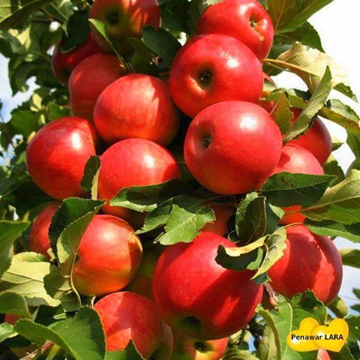
পদার্থবিজ্ঞান বিভাগ এর পক্ষথেকে
স্বাগতম
Notes:
Ending slide.

Slide 2





মোঃহাবিবুর রহমান
ইনস্ট্রাক্টর (পদার্থবিজ্ঞান)
টেকনিক্যাল স্কুল ও কলেজ
কিশোরগঞ্জ ।
0171৫৩৪২৯৩৪
শ্রেণিঃ ডিপ্লোমা
বিষয়ঃ পদার্থ বিজ্ঞান
অধ্যায়ঃ ২য়
সময়ঃ ৪৫ মিনিট

Slide 3

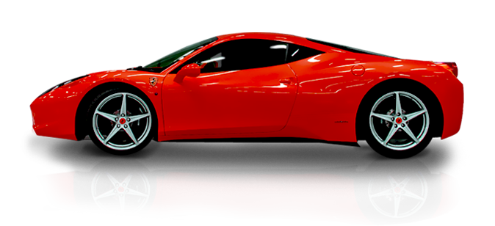
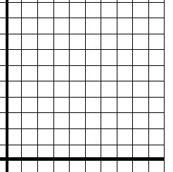
55m | 50m | 45m | 40m | 35m | 30m | 25m | 20m | 15m | 5m
50 S
45 S
35 S
25 S
15S
0S
Y
50
45
35
25
15
সময়
5
X
5
15
25
35
45
50
দূরত্ব

Slide 4
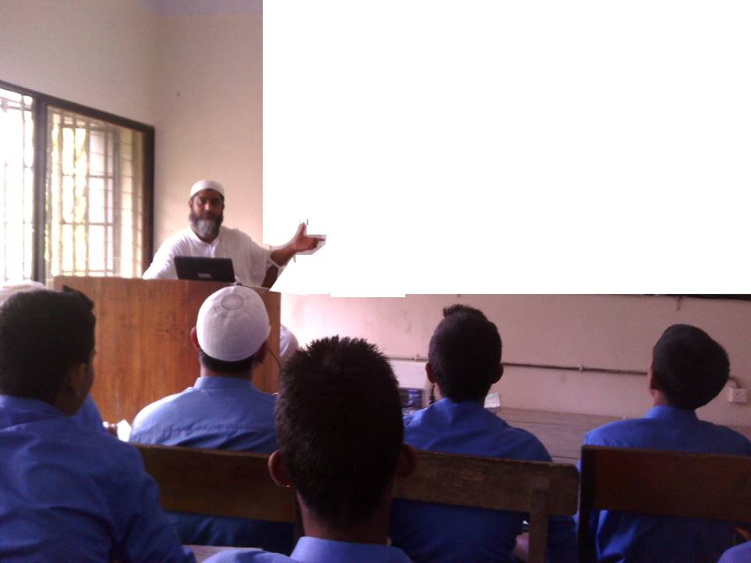
আজকের পাঠ শিরোনাম
লেখ চিত্র ও এর ধর্ম

Slide 5

শিখন
ফল
এই পাঠশেষে শিক্ষার্থীরা-
লেখ চিত্র কাকে বলে তা বলতে পারবে ।
লেখ চিত্র থেকে কী ভাবে বেগের মান বের করা যায় তা বর্নণা করতে পারবে।
লেখ চিত্র থেকে কী ভাবে ত্বরণের মান বের করা যায় তা
বর্নণা করতে পারবে।

Slide 6

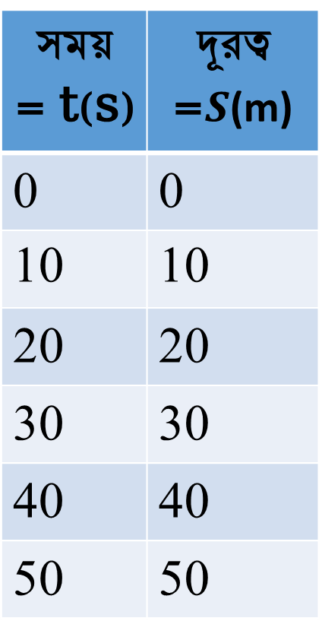
দূরত্ব বনাম সময় লেখচিত্র
সময় =t(s)
0 | 0
10 | 10
20 | 20
30 | 30
40 | 40
50 | 50
Y
X ও Y অক্ষের দিকে ক্ষুদ্র 5 ঘর= 10 একক
50
40
30
সময়
20
10
X
(0,0)
50
10
20
30
40
দূরত্ব

Slide 7
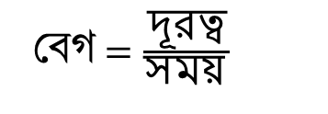
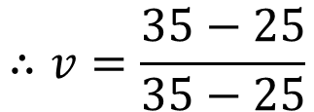

দূরত্ব বনাম সময় লেখচিত্র থেকে বেগ নির্ণয়
55m | 50m | 45m | 40m | 35m | 30m | 25m | 20m | 15m | 5m
50 S
45 S
35 S
25 S
15S
0S
Y
50
45
X ও Yঅক্ষের দিকে ক্ষুদ্র এক ঘর = 5 একক
35
25
15
সময়
5
X
5
15
25
35
45
50
দূরত্ব

Slide 8
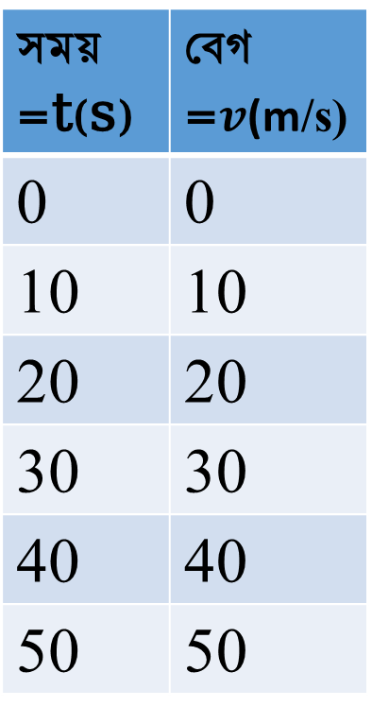
বেগ বনাম সময় লেখচিত্র
সময় =t(s)
0 | 0
10 | 10
20 | 20
30 | 30
40 | 40
50 | 50
Y
X ও Y অক্ষের দিকে ক্ষুদ্র 5 ঘর= 10 একক
50
40
30
সময়
20
10
X
(0,0)
50
10
20
30
40
বেগ

Slide 9

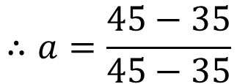

বেগ বনাম সময় লেখচিত্র থেকে ত্বরণ নির্ণয়
55m/s | 50m/s | 45m/s | 40m/s | 35m/s | 30m/s | 25m/s | 20m/s | 15m/s | 5m/s
50 S
45 S
35 S
25 S
15S
0S
Y
50
X ও Yঅক্ষের দিকে ক্ষুদ্র একঘর = 5 একক
45
35
25
15
সময়
5
X
5
15
25
35
45
50
বেগ

Slide 10

একক কাজ
না পারলে
এখানে ক্লিক কর
বেগ বনাম সময় লেখ থেকে ত্বরণ নির্ণয় কর।

Slide 11
বেগ বনাম সময় লেখচিত্র থেকে ত্বরণ নির্ণয়
55m/s | 50m/s | 45m/s | 40m/s | 35m/s | 30m/s | 25m/s | 20m/s | 15m/s | 5m/s
50 S
45 S
35 S
25 S
15S
0S
Y
50
X ও Yঅক্ষের দিকে ক্ষুদ্র একঘর = 5 একক
45
35
25
15
সময়
5
X
5
15
25
35
45
50
বেগ

Slide 12




Slide 13

আল্লাহ্‌ আমাদের উপর সহায় হউন
আজ এ পর্যন্তই
খোদা হাফেজ।

